Slide 1
아파치 웹 로그 모니터링 툴
순천향대학교
컴퓨터시스템연구실
김상현
19-01-28

Slide 2
웹 로그 모니터링 툴(1) GoAccess
GoAccess
터미널 & 웹 브라우저를 통한 웹 로그 모니터링 툴
비교적 간편한 설치, 깔끔한 인터페이스 등이 장점
통계용으로는 좋지만 기본적으로 제공하는 기능이 부족함

Slide 3
웹 로그 모니터링 툴(1) GoAccess
설치
Ubuntu 환경에서 가장 쉽게 적용 가능한 apt-get 으로 설치
위 방법은 최신 버전이 설치되지 않음
다음과 같은 방법으로 최신 버전 설치 가능
$ apt-get install goaccess
$ echo "deb http://deb.goaccess.io/ $(lsb_release -cs) main" | sudo tee -a /etc/apt/sources.list.d/goaccess.list
$ wget -O - https://deb.goaccess.io/gnugpg.key | sudo apt-key add -
$ sudo apt-get update
$ sudo apt-get install goaccess

Slide 4
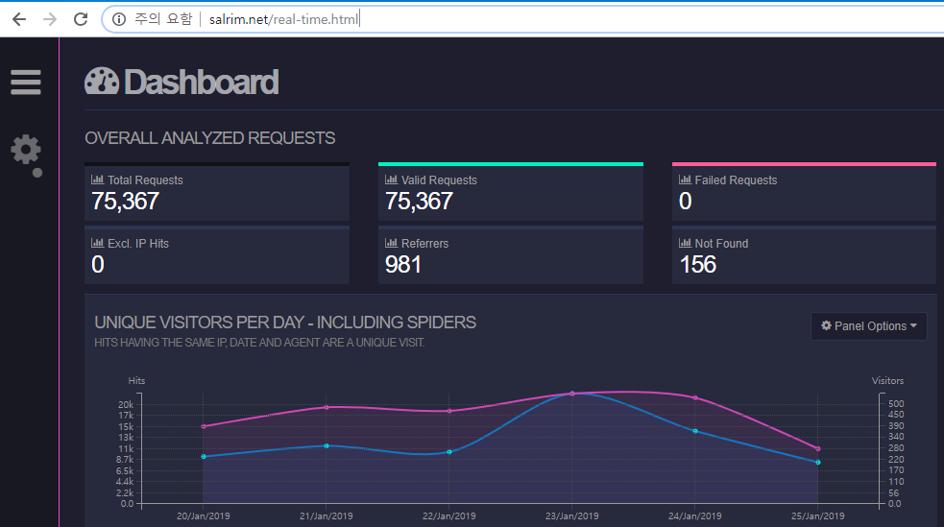
웹 로그 모니터링 툴(1) GoAccess
실행
html 로그 분석 페이지를 생성해 GUI 제공
분석할 로그의 경로(사각형), 페이지에 접근할 웹 서버 루트 디렉터리(밑줄)로 설정
브라우저에서 위 주소 입력 시 대시보드 페이지로 진입
$ goaccess /var/log/apache2/access.log –o /var/www/wordpress/real-time.html --log-format=COMBINED --real-time-html
기존 웹 서버 주소/real-time.html

Slide 5
웹 로그 모니터링 툴(1) GoAccess
사용 후기
기본적으로 제공하는 기능이 서버 보안에 응용하기에는 부적합
Github 에서 부가적인 플러그인을 제공한다고 하나 적용이 까다로움(찾아봐야 함)
실시간이라고 하나 분석할 로그를 최신화 하기 위해서는 서버를 재시작 해야함

Slide 6
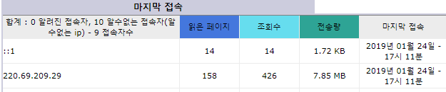
웹 로그 분석 툴(2) awstats
awstats
Perl 기반 웹 로그 모니터링 툴
GoAccess 보다 많은 정보를 제공하나...
호스트 별 접근 디렉터리, 파일, 요청 정보 등 세부 사항은 제공 X
접속 시간 정보가 포함되어

Slide 7
웹 로그 분석 툴(2) awstats
설치
위와 마찬가지로 apt-get을 이용
Awstats 설정
Awstats.conf 스크립트 수정
$ sudo apt-get install awstats
$ sudo vim /etc/awstats/awstats.conf
LogFile=“로그 파일 경로”
LogFormat=1
SiteDomain=＂사이트 도메인“ (www. 제외)
HostAliases="www.사이트 도메인 localhost 127.0.0.1"
DNSLookup=0
Lang = “ko”

Slide 8
웹 로그 분석 툴(2) awstats
설치
프로그램에 사용될 로그 업데이트
아파치2 디렉터리 밑에 Awstats.conf 생성
파일 내에 다음과 같은 내용 입력하고 아파치 재시작
$ sudo /usr/lib/cgi-bin/awstats.pl -config=도메인 주소 -update
$ sudo vim /etc/apache2/conf.d/awstats.conf
Alias /awstatsclasses "/usr/share/awstats/lib/"
Alias /awstats-icon/ "/usr/share/awstats/icon/"
Alias /awstatscss "/usr/share/doc/awstats/examples/css"
ScriptAlias /cgi-bin/ /usr/lib/cgi-bin/
ScriptAlias /awstats/ /usr/lib/cgi-bin/
Options ExecCGI -MultiViews +SymLinksIfOwnerMatch

Slide 9
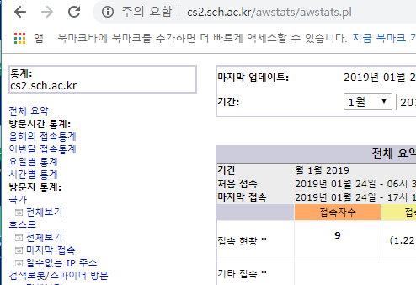
웹 로그 분석 툴(2) awstats
실행
$ 웹 서버 주소 / awstats/awstats.pl

Slide 10
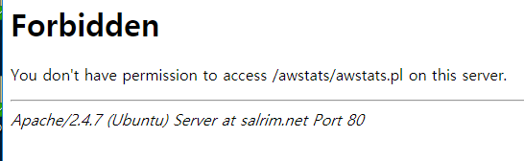
웹 로그 분석 툴(2) awstats
봉서산 서버에서 테스트 결과 정상 작동하나...
같은 리눅스 우분투 환경, 교회 서버에서는 403 권한 에러 발생
조사를 통해 해결 방안 모색해볼 것

